Slide 1

Universidade Federal do Rio Grande do Sul
Instituto de Informática
INF01127 - Engenharia de Software
Field Manager
Caio Roberto
Maria Flávia Tondo
Natanael Zimmer
Vanessa Coelho

Slide 2

Descrição
O Field Manager é um gerenciador de estádios de futebol que proporciona, juntamente com sensores e equipamentos inteligentes, uma facilidade para manter o gramado do estádio saudável.

Slide 3
Descrição
Sensores:
sensor de umidade
sensor de altura da grama
Dispositivos inteligentes:
irrigadores
cobertura
cortador de grama

Slide 4
Descrição
Feature 1:
Sistema de Irrigação
lê constantemente a umidade;
consulta tabela de chuvas diária;
aciona o Sistema de Irrigação (umidade da grama < umidade mínima configurada);
solicita que o sistema de cobertura modifique a incidência de luz e de chuva, de acordo com a umidade.

Slide 5
Descrição
Feature 2:
Sistema de Cobertura
organizar um cronograma de horas de incidência solar;
executa abertura ou fechamento da cobertura,
baseado no seu planejamento;
aciona rotina emergencial que priorize a umidificação, solicitada pelo sistema de Irrigação.

Slide 6
Descrição
Feature 3:
Sistema de Corte
posiciona a lâmina na altura de corte;
aciona o corte.

Slide 7
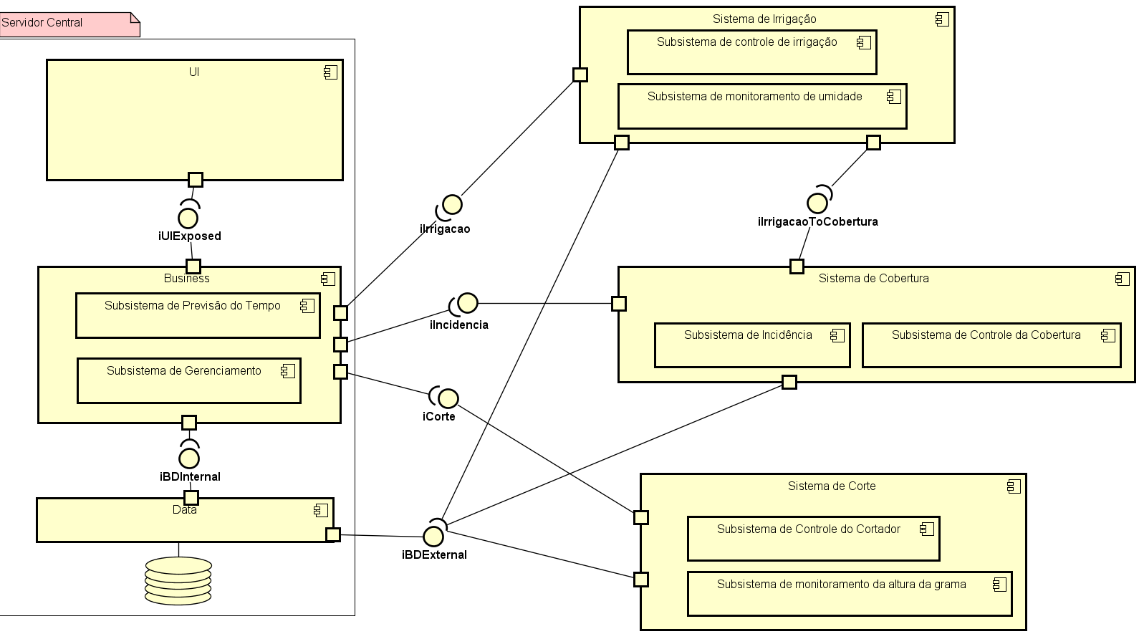
Arquitetura

Slide 8
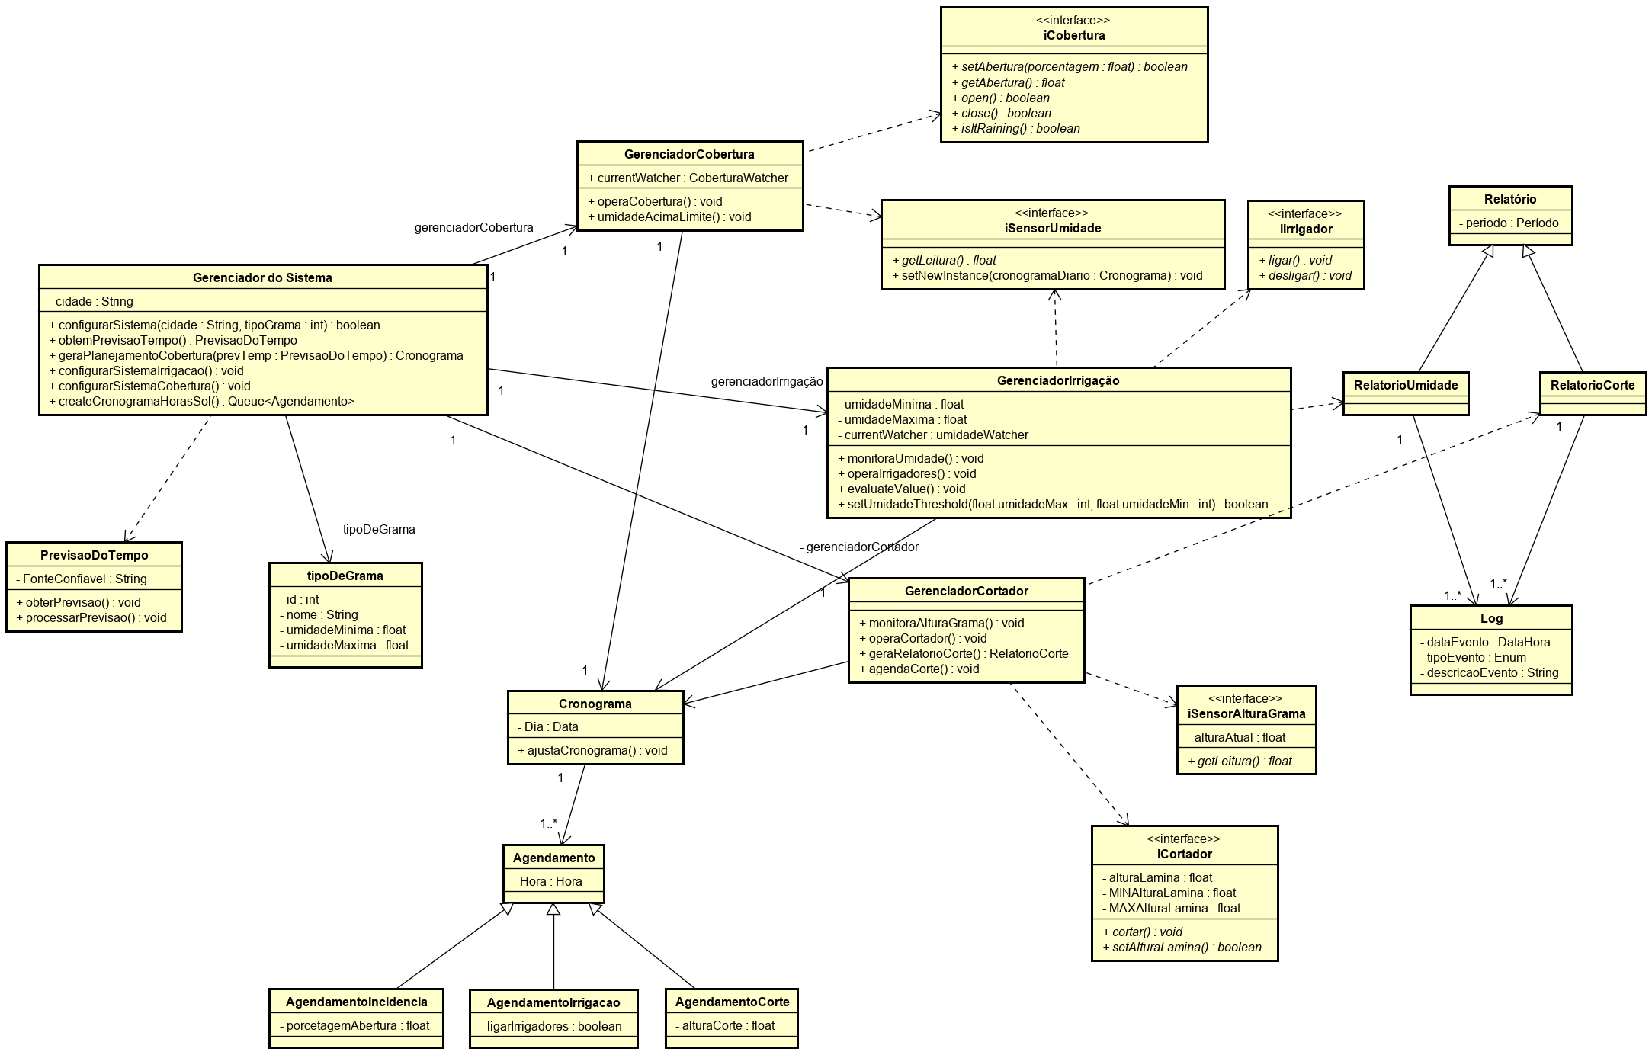
Diagrama de classes

Slide 9
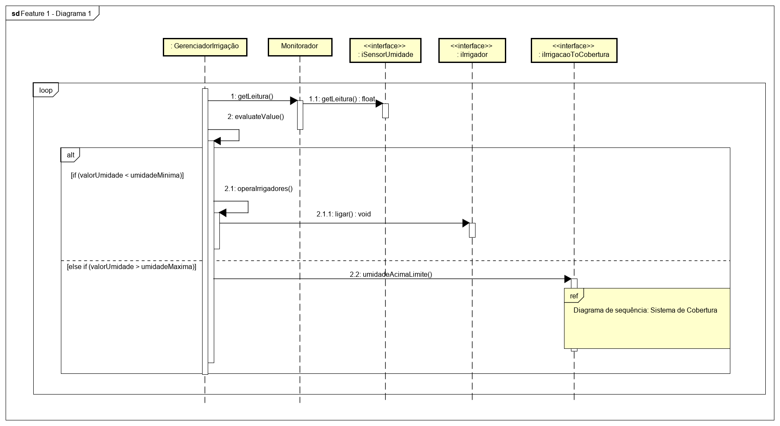
Diagrama de interação

Slide 10
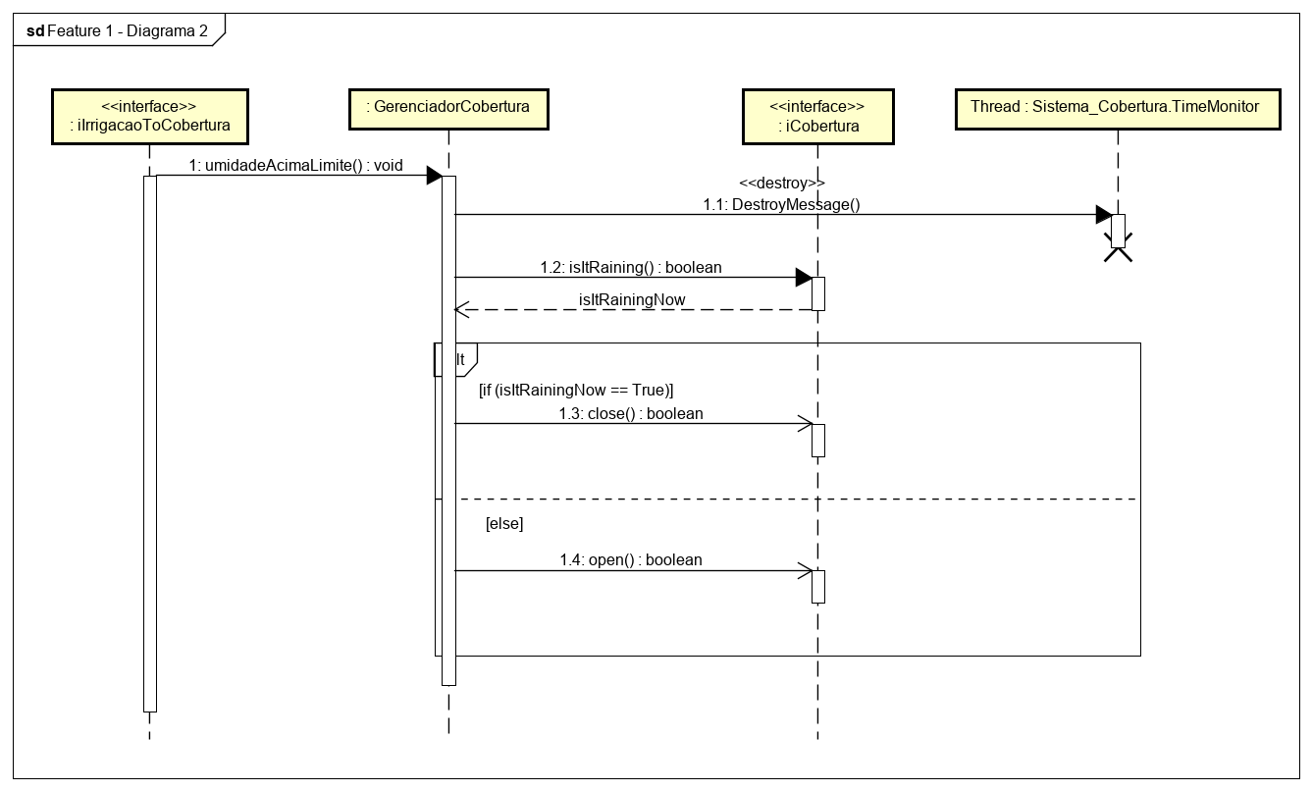
Diagrama de interação

Slide 11
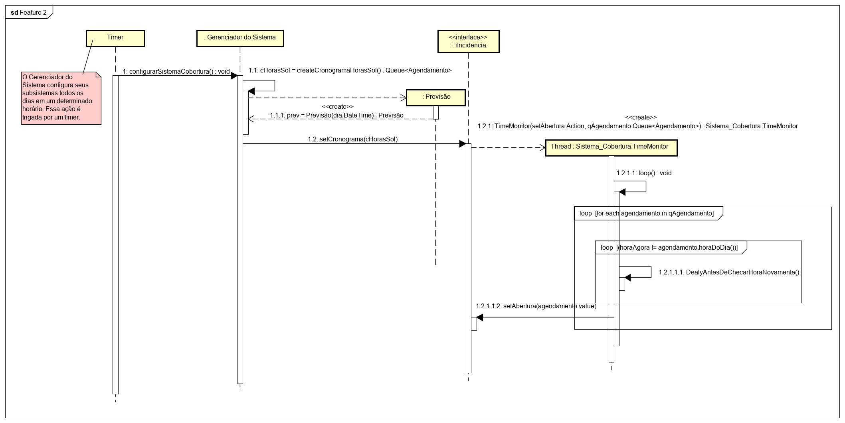
Diagrama de interação

Slide 12
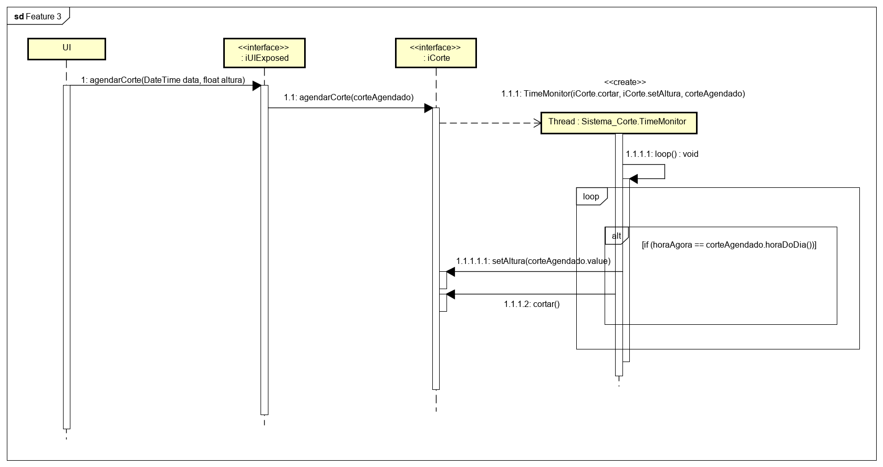
Diagrama de interação

Slide 13
Visão geral & Demonstração

